Slide 1


Slide 2


Wrangling and Automating
Via CLI

Slide 3
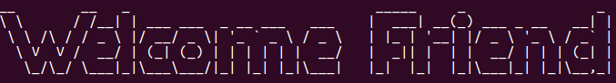
🐱‍💻Objetivos de aprendizaje🐱‍💻

Slide 4
Objetivos de aprendizaje🐱‍💻
Vamos a practicar del nuevo tema: Wrangling and Automating via CLI🐱‍💻.
Después jugaremos tanto en un Colab y una Terminal💻🐍 donde obtendremos datos utilizando múltiples comandos que puede interpretar nuestro Shell🐱‍💻🚀💜.

Slide 5

Agenda
6:30 - 6:35 PM Saludos y anuncios
6:35 - 6:40 PM Objetivos
6:40 - 7:10 PM Presentacion: Wrangling and Automating via CLI.
7:10 - 8:45 PM Colab de CLI
8:45 - 9:00 PM Break
9:00 - 9:30 PM Más ejercicios del Colab y automatizar scripts
en Terminal con CRON

Slide 6
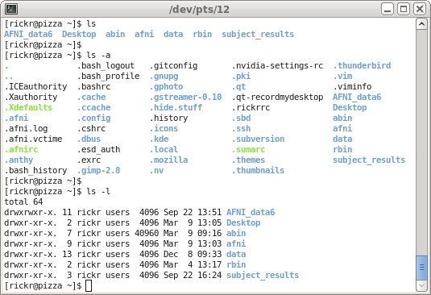
Comandos
Una orden, instrucción o comando​ (barbarismo del inglés command) es una instrucción que el usuario proporciona a un sistema informático, desde una terminal o línea de comandos o desde una llamada de programación. Puede ser interno (contenido en el propio intérprete) o externo (contenido en un archivo ejecutable).

Slide 7
¿¿CLI vs Terminal vs Consola vs SHELL??

Slide 8
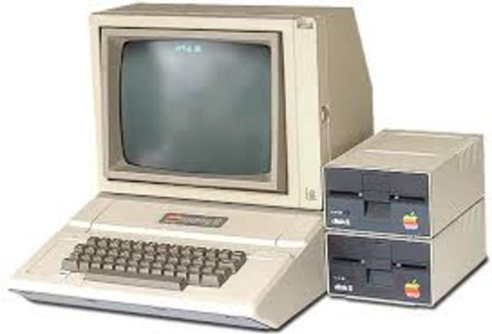
Consola

Slide 9
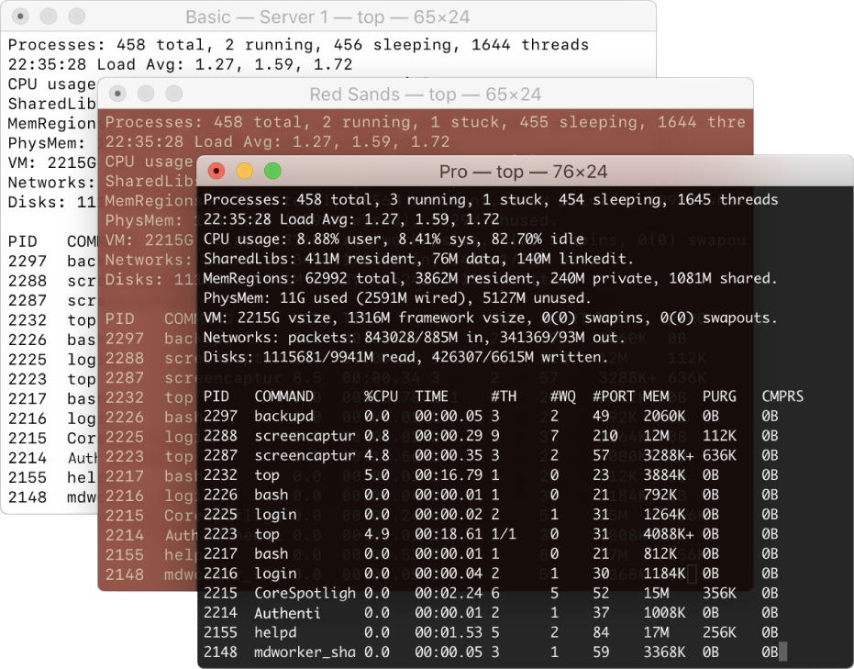
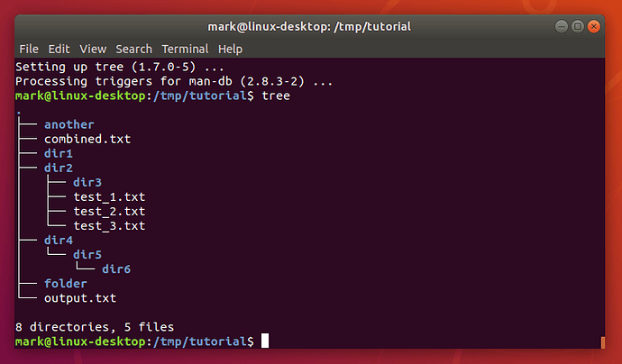
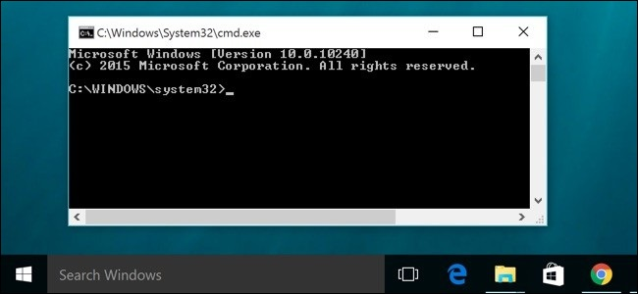
Un emulador de terminal o emulador de consola es un programa informático que simula el funcionamiento de una terminal de computadora en cualquier dispositivo de visualización.

Slide 10

Qué es CLI?
Cliente ?
Click ?
Clip ?
Clioro ?

Slide 11
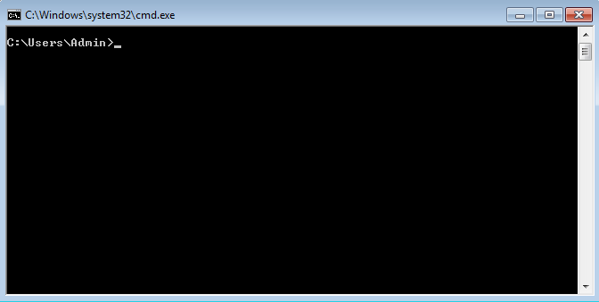
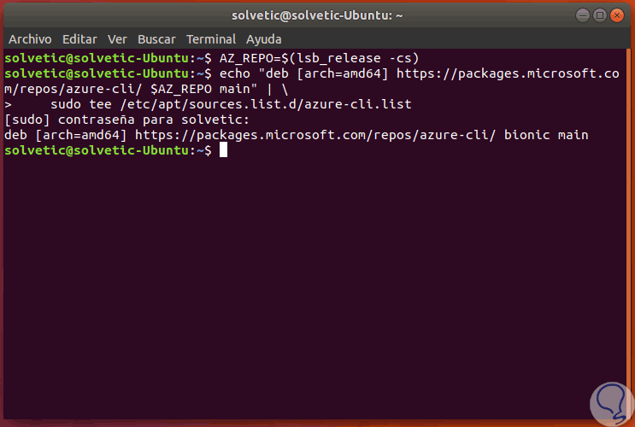
Cli

Slide 12
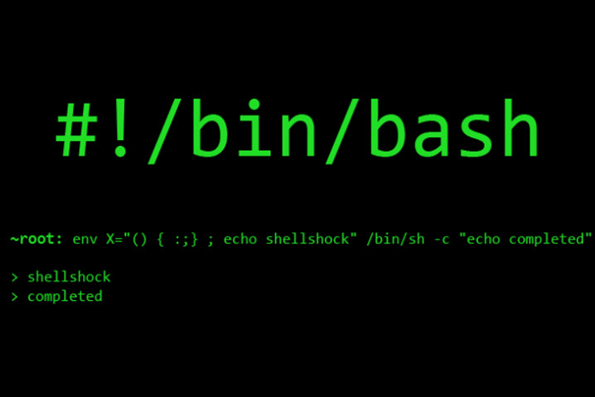
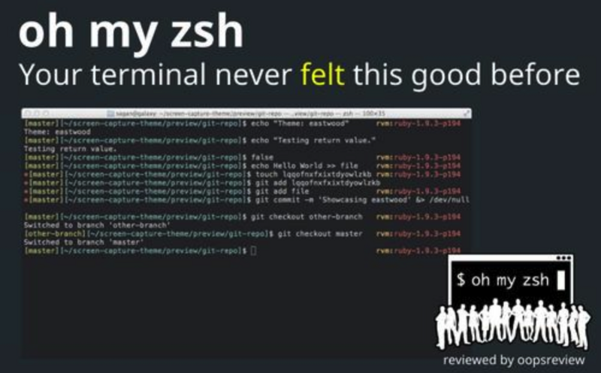
Shell

Slide 13
Comandos Básicos
En Linux, MacOS y Windows

Slide 14
Linux / Mac OS
Windows
pwd (print working directory)
Este comando imprime la ubicación de tu directorio de trabajo actual Es importante saber dónde te encuentras antes de ir a un directorio principal o secundario.
$ pwd
cd
(current directory)
Sin pasarle ningún parámetro adicional, cd te muestra tu ubicación actual
$ cd También es posible usar $ echo %cd%

Slide 15
Linux / Mac OS
Windows
ls (list)
Imprime el contenido de un directorio. Como casi todos los comandos, tiene variaciones como
ls -a
ls -l
$ ls
dir (directory)
Muestra todos los directorios y archivos contenidos dentro de un directorio
$ dir

Slide 16
Linux / Mac OS
Windows
cd /directorio (change directory)
Permite moverte a otro directorio
$ cd Documents/DEVF
cd /directorio (change directory)
Si pasamos un parámetro adicional a solo escribir cd, podemos movernos a otro directorio
$ cd Documents/DEVF

Slide 17
Linux / Mac OS
Windows
cp (copy)
Sirve para copiar archivos y directorios.
$ cp archivo_a archivo_a_copia
copy
Nos permite copiar archivos y directorios.
$ copy archivo_a archivo_a_copia

Slide 18
Linux / Mac OS
Windows
mv (move)
El comando mv se usa para mover o renombrar directorios y archivos.
$ mv nombre_viejo nombre_nuevo
move
El comando mv se usa para mover o renombrar directorios y archivos.
$ move nombre_viejo nombre_nuevo

Slide 19
Linux / Mac OS
Windows
mkdir (make directory)
El comando mkdir se utiliza para crear un nuevo directorio
$ mkdir mi_directorio
mkdir (make directory)
El comando mkdir se utiliza para crear un nuevo directorio
$ mkdir mi_directorio

Slide 20
Linux / Mac OS
Windows
rmdir (remove directory)
El comando rmdir se utiliza para eliminar un directorio
$ rmdir mi_directorio
rmdir (remove directory)
El comando rmdir se utiliza para eliminar un directorio
$ rmdir mi_directorio

Slide 21
Linux / Mac OS
Windows
cat (concatenate)
Se utiliza para imprimir el contenido de un archivo en la pantalla, útil cuando deseas verlo rápidamente
$ cat main.js
type (change directory)
Si pasamos un parámetro adicional a solo escribir cd, podemos movernos a otro directorio
$ type main.js

Slide 22
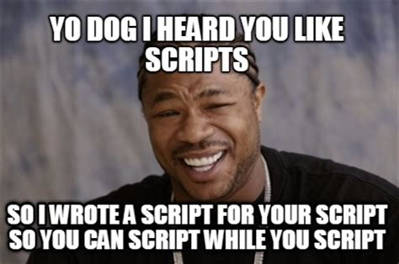
Scripts & Scripting
Es un programa hecho por una serie de comandos que se pondrían en la terminal.
Cualquier comando que pueda ejecutar la terminal puede estar dentro de un Script

